Slide 1

秘境之旅
The sixth group

Slide 2

项目简介

Slide 3

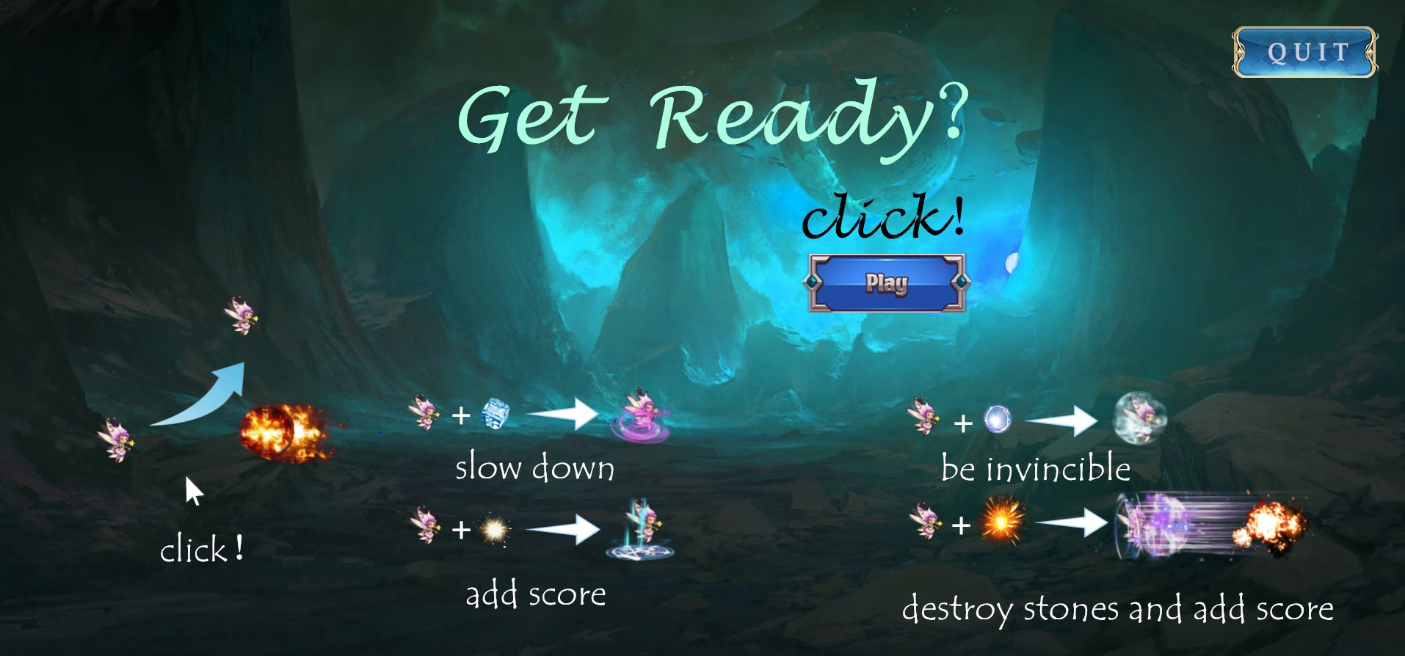


1
操作简单
鼠标左键点击使仙女飞动
情景多样
四种BUFF和熔岩流星交织，且游戏速度不断加快
2
沉浸体验
魔幻画面和音效的完美配合
3

Slide 4
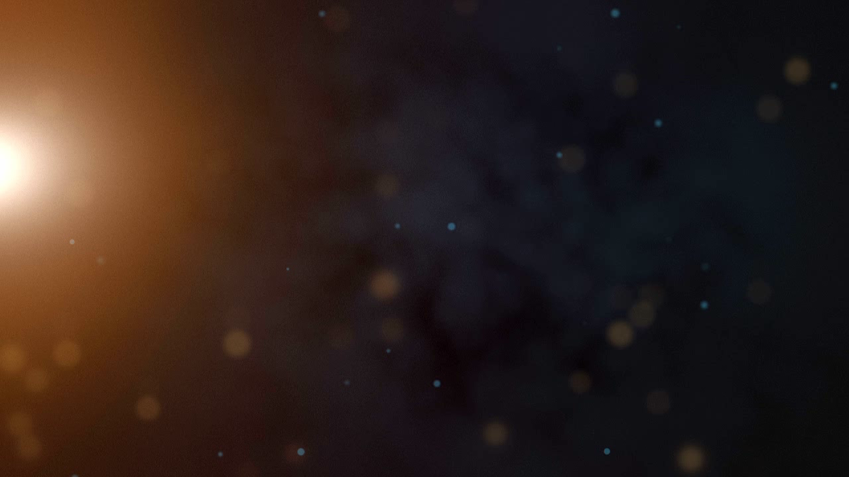

Slide 5

50%
程序算法
30%
程序结构
20%
交互体验

Slide 6

程序结构（MVC框架）

Slide 7
Model：
QBuff类，QStone类，QMeteor类，QFairy类
MVC框架
View：
MainWindow类
Controller： QGameElement类

Slide 8
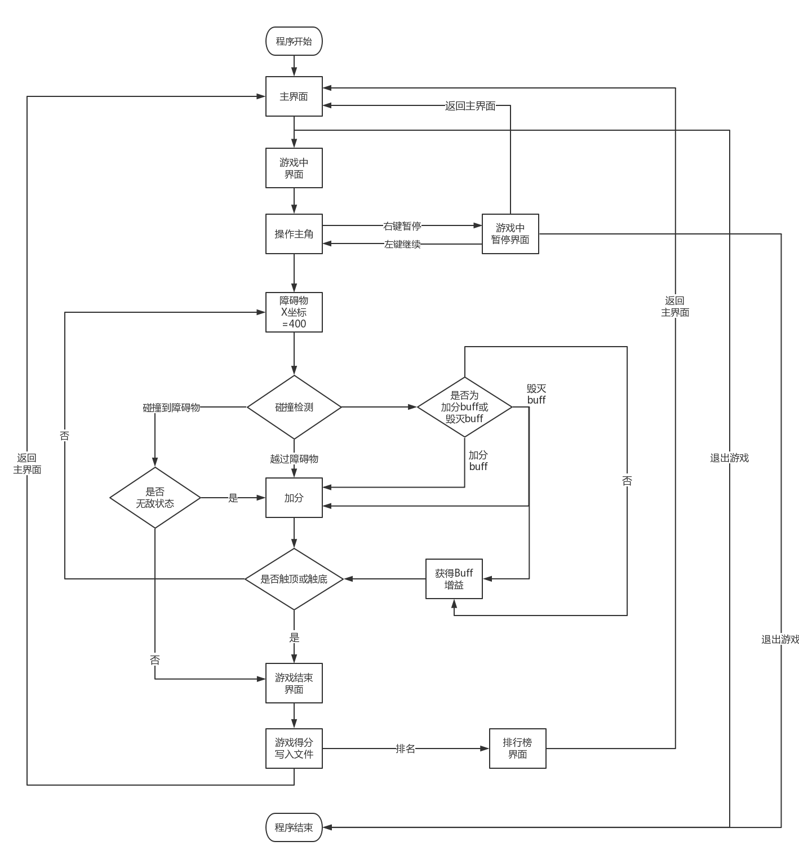
程序流程图

Slide 9

程序算法

Slide 10

帧动画设计：
换帧速率与循环换帧：在需要动画效果的游戏元素中，都设有帧计数变量int curFrame，int elapsedFrame和int frameCount。curFrame是当前所显示的帧在该元素帧列表中的编号，elapsedFrame是与整个游戏进程换帧的同步计数，其速率由MainWindow函数的QTimer timer对象决定，curFame与elapsedFrame配合，可以实现游戏元素与游戏进程不同步换帧，即可以调整游戏元素换帧的相对速率；framCount是对游戏元素所拥有的总帧数的计数，当curFrame计数到等于frameCount时，curFrame和elapsedFrame同时清零，即元素所显示帧返回第一帧，从而实现元素的循环换帧。

Slide 11

障碍物随机算法：
通过时间和空间两个维度分别进行规定范围内的随意，使得游戏中的所有元素的出现达到符合体验的随机效果。
QStone类包含一个静态随机数static int lastRandom和一个包含80个一维整型数的常数组const qreal randomY[80]，用于保证QStone对象在游戏界面中消失（QStone对象在X=-70时消失）并从元素链表中除去后再次生成时纵坐标Y的随机性。
QBuff类基本和QStone类和QMeteor类的成员相似但增加了在时间上的随机性

Slide 12

碰撞检测：
<QRectF>bindRect.intersects()函数检测，当QFairy的矩形区域与其他QGameElement对象的矩形区域接触后，QFairy根据自身的属性不同和QGameElement对象的属性不同发出不同的信号。各种碰撞状况的各不相同又带来了一系列的判断和反应。

Slide 13

自由落体：
游戏角色水平位置不变，通过刷新的障碍物营造移动效果，但是在竖直方向上给其一初始下落速度，综合游戏帧数elapsedFrame的切换速度在每一帧使得下落速度增加约等于重力加速度。并且为追求真实仙女的帧数curFrame也会随着下落速度的增加加快以营造仙女下落时扇动翅膀加快的动态效果。

Slide 14
……

Slide 15

THANK YOU

